Slide 1



Институт права ВГУЭС
Кафедра международных отношений и права
Презентация лекции по курсу
«Дипломатический протокол и этикет»
Дипломатические приемы
Сост. Абашева Е. А.

Slide 2
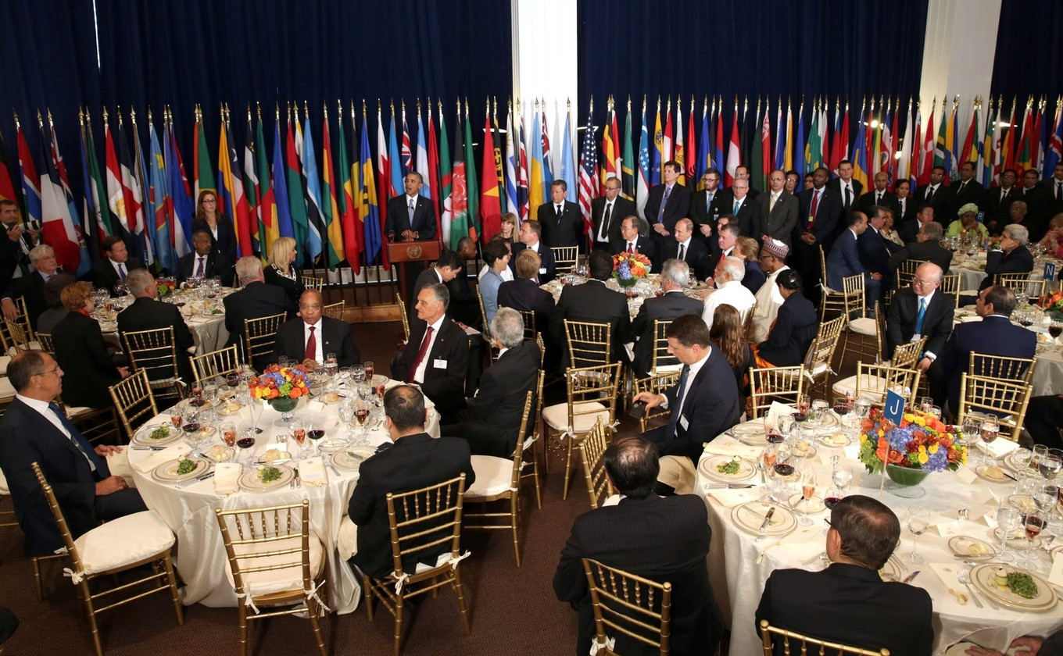
Прием — одна из общепринятых и наиболее распространенных форм международной деятельности, обеспечивающая по какому-либо поводу встречу представителей иностранных государств и всегда имеющая в силу этого политический характер.
Такого рода мероприятия являются:
важнейшим каналом установления, поддержания и углубления контактов между дипломатическими представительствами и официальными властями стран их пребывания,
развития связей со средствами массовой информации, общественными, научно-культурными, деловыми и другими кругами.

Slide 3
национальных праздников
юбилейных дат
годовщин подписания договоров
по случаю пребывания и стране официальных делегаций и отдельных высоких гостей
в связи с подписанием крупных двусторонних или многосторонних документов
Приемы проводятся в ознаменование важных событий:
а также в порядке повседневной деятельности ведомств иностранных дел и дипломатических представительств.
В практике именно последние являются наиболее распространенными. Немногочисленные по количеству приглашенных лиц, такие приемы представляют собой удобную возможность для обмена мнениями,
разъяснения внешней и внутренней политики своей страны и т.д.

Slide 4
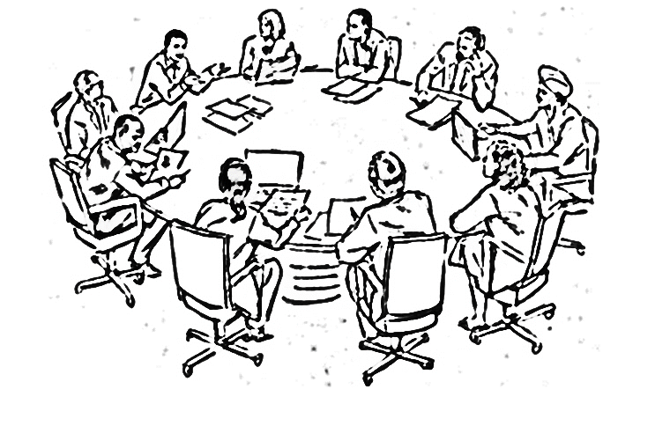
Основным содержанием как дипломатических, так и деловых приемов является не прием пищи и дегустация напитков, а углубление и расширение контактов, получение нужной информации в неофициальной обстановке.
Полезность обмена мнениями и информацией, естественно, зависит от опыта и умения каждого из собеседников. Приходится беседовать со многими людьми, что предполагает тщательную подготовку — решать, с кем и о чем говорить, с кем познакомиться, кого представить и т. д. Нужно быть в состоянии спрогнозировать возможную реакцию собеседников, представлять хотя бы в общих чертах ответы на их возможные вопросы.
С учетом современной международной практики можно с уверенностью сказать, что общепринятые правила, которым следуют на дипломатических приемах, полностью относятся и к приемам, которые организуют внешнеэкономические организации, а также отдельные фирмы в честь своих коллег из других стран.
Практика организации и проведении приемов в Российской Федерации, обладая некоторым своеобразием, в целом совпадает с международной.

Slide 5
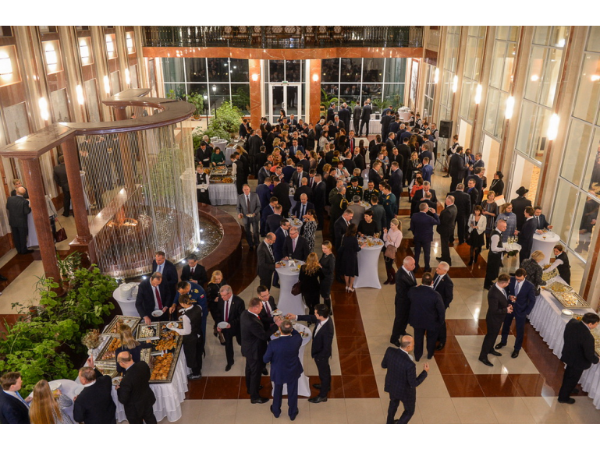
В российском протоколе, как это имеет место и в других
странах, приемы подразделяются на
дневные и вечерние
с рассадкой за столом и без рассадки
К дневным относятся приемы типа
«бокал шампанского»
«бокал вина»
завтрак
Виды приемов
«Бокал шампанского» как вид приема находит достаточно широкое распространение в дипломатической практике. Он начинается, как правило, в 12 и заканчивается к 13 часам. Устраивается в связи с национальным праздником, в честь делегации, по случаю вручения послом верительных грамот, его окончательного отъезда, открытия выставки, фестиваля и т. п. Во время такого приема подастся шампанское, но возможна подача вина, соков, других напитков. Подача закуски не обязательна, но не является ошибкой. Этот вид приема очень удобен, так как занимает меньше времени на его проведение и на подготовку. Но он и менее почетен, чем другие виды приемов. Прием проходит стоя. Одежда — повседневный костюм.
Аналогичен прием типа «бокал вина».

Slide 6
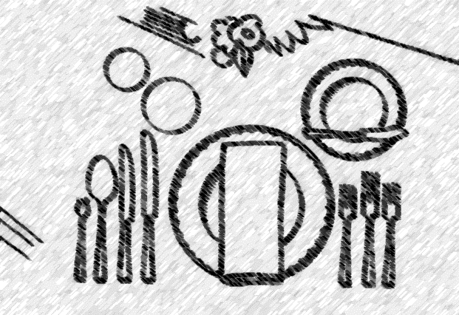
Завтрак (ланч) устраивается в промежутке между 12 и 15 часами. Оптимальное время начала — 12.30 или 13.00.
Меню составляется с учетом существующих в стране традиций и обычаев и состоит из одного-двух блюд холодной закуски, одного горячего рыбного блюда, одного горячего мясного блюда и десерта. В некоторых странах меню завтрака ограничивается одной закуской, одним горячим блюдом (большей частью мясным) и десертом.
Не исключается, в частности, по российской традиции, подача первого блюда и (или) горячей закуски. Перед завтраком подается аперитив: водка, виски, сухое вино. После завтрака предлагаются кофе или чай.
К холодным закускам гостям предлагаются волка или настойки (охлажденные), к рыбному блюду — сухое белое вино (охлажденное), к мясному — сухое красное вино (комнатной температуры), к десерту — шампанское (охлажденное), к кофе — коньяк или ликер. Во время завтрака подаются минеральная вода и соки.
После того как все гости поели, хозяин и хозяйка первыми встают из-за стола и предлагают перейти в другой зал, где подаются кофе или чай. Продолжительность завтрака — 1–1,5 часа (примерно 45–60 минут за столом и 15–30 минут за кофе или чаем). Инициатива ухода с завтрака — за главным гостем. Форма одежды гостей на завтраке — повседневный костюм, если этот вопрос специально не оговорен в приглашении.
В российской протокольной практике завтрак — один из наиболее распространенных видов дипломатических приемов. Он устраивается по случаю приезда и отъезда послов, годовщины договоров и юбилейных дат, в честь прибытия высоких гостей, а также — периодически в порядке поддержания контактов МИД РФ с иностранными дипломатическими представительствами в Москве.

Slide 7
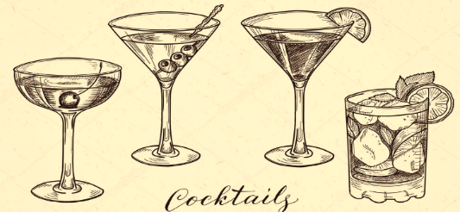
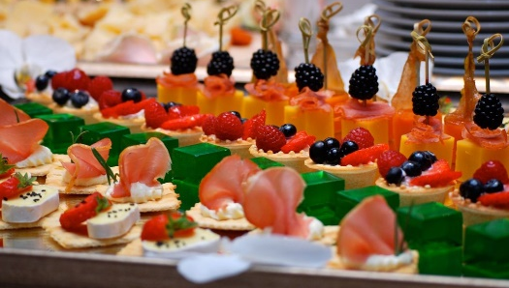
Вечерние приемы также бывают нескольких типов
Прием типа «Коктейль» начинается между 17–18 часами;
его продолжительность 2 часа; проходит стоя.
На приглашении указывается время начала и окончания приема (17.00–19.00, 18.00–20.00).
Гости могут приходить и уходить в любой час указанного времени. Нормальным считается пребывание на приеме до 1,5 часов.
Первые гости собираются в течение 15–30 минут. Приход на прием вовремя и уход с него в конце принято считать выражением особого уважения к хозяевам. Позднее прибытие и ранний уход (без уважительных причин) может быть истолкован как намерение сознательно подчеркнуть натянутое отношение с устроителями приема.
Грубым нарушением этикета считается прибытие на прием дипломатов, сотрудников представительств, фирм и т. д. позже своего руководства. Разъезд гостей происходит в обратном порядке: первыми уезжают руководство диппредставительств, фирм и т. д., а за ним в порядке старшинства остальные сотрудники этих организаций.
Хозяин и хозяйка, стоя у входа, встречают и провожают гостей.
Если прием устраивается для ограниченного круга гостей, то — хозяйка и хозяин менее
связаны; они не только встречают и провожают гостей, но могут большую часть
времени провести беседуя с гостями. Подают налитые в бокалы коктейли. Их и иные
(по желанию) напитки разносят официанты. Иногда устраивается бар-буфет со спиртными напитками. На коктейльном столе нет, как правило, ни тарелок, ни вилок, есть только деревянные или пластмассовые палочки (убираются после разового употребления). Могут быть и мини-вилочки, с помощью которых берут маленькие закусочные бутерброды — канапе (и фрукты из коктейля).
В качестве закуски подаются канапе с кремами, паштетами, рыбой, мясом; соленые мини-пирожные, печенья.
Возможна подача и некоторых горячих блюд (жульенов, маленьких сосисок и др.) для употребления в пищу которых также не требуются ножи.

Slide 8
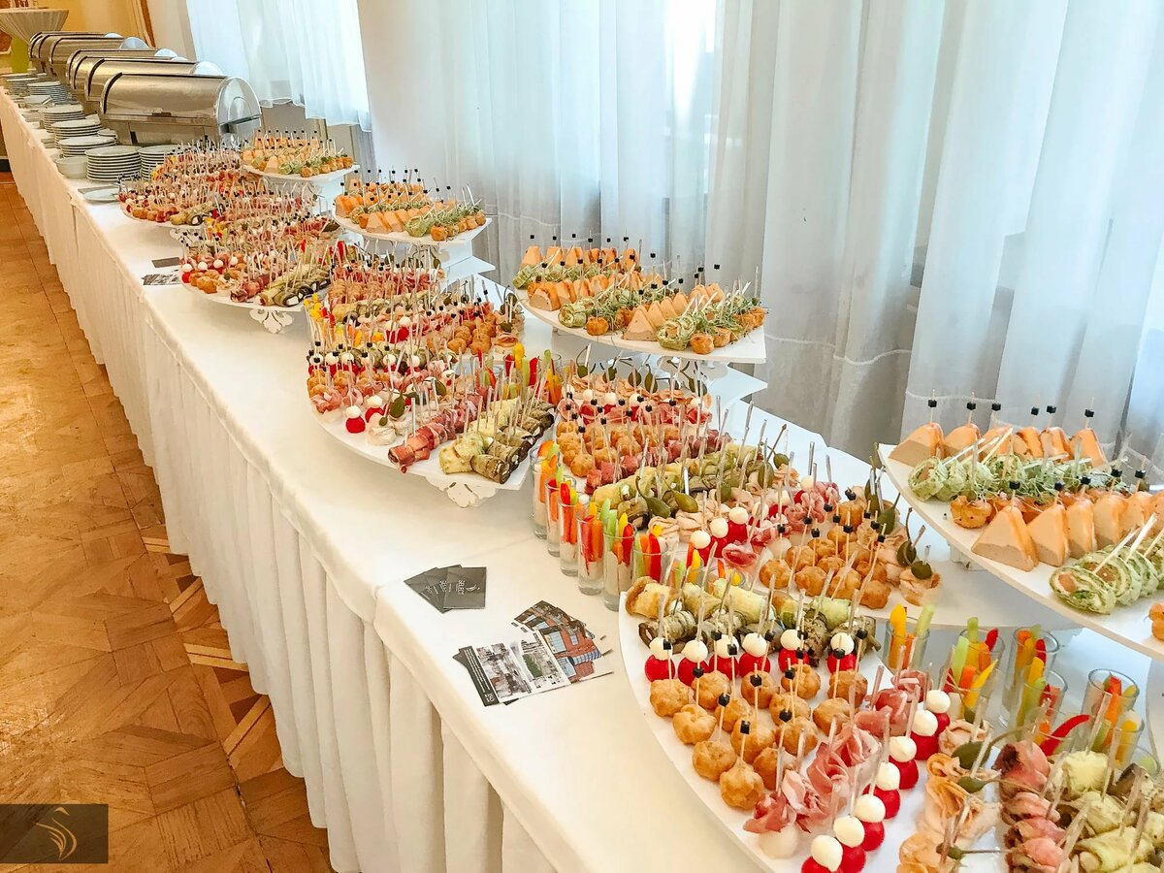
Главное отличие приема «а ля фуршет» в том, что подастся больше напитков и закусок (на практике нередко оба вида приемов совмещаются, и разница между ними постепенно стирается), причем вся еда, включая горячие блюда, выкладывается на столах, и гости, как правило, обслуживают себя сами.
Столы, накрытые скатертью (почти до пола), должны быть несколько выше обычного уровня, чтобы было удобно есть стоя. Располагаются они вдоль стен с небольшими промежутками для обслуживающего персонала, а центр зала полностью отдается в распоряжение гостей. Рюмки, бокалы и стаканы выставляются рядами или треугольниками.
Приходя на приемы типа «коктейль» и «а ля фуршет», надо прежде всего разыскать хозяина и хозяйку (некоторое время, как правило, до приема главного гостя, они стоят при входе), поздороваться с ними, выразить отношение к событию, по случаю которого организован прием. Иногда с целью подчеркнуть особую торжественность приема, к его завершению возможна подача шампанского, мороженого и кофе. Если прием посвящен национальному празднику или пребыванию высокого гостя, в конце иногда организуется небольшой концерт или показ фильма. Форма одежды — повседневная; однако торжественность приема может быть подчеркнута указанием в приглашении на особую одежду (смокинг и т. п.).

Slide 9
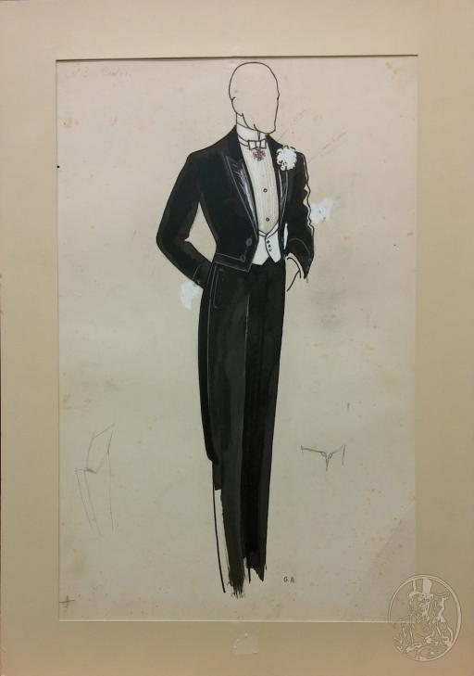

Обед считается наиболее почетным видом приема. Обычное время его начала — 20, 20.30 или 21 час; не является нарушением протокола приглашение на обед и на 19.30.
Меню в зависимости от местных традиций — одна-две холодные закуски, суп, одно горячее рыбное блюдо, одно горячее мясное блюдо, десерт. После обеда в гостиной подаются кофе или чай. Вина — такие же, как и на завтраке. Перед обедом гостям предлагается аперитив: водка, виски, джин, вино, соки. Обед длится обычно 2–3 часа (иногда дольше), при этом за столом — примерно час, остальное время — в гостиных.
Форма одежды — темный костюм, смокинг или фрак, в зависимости от конкретного случая и указания в приглашении; для женщин — вечернее платье.
Парадная одежда требует соблюдения некоторых общих правил.
К фраку полагаются: белый бабочкой галстук, накрахмаленная манишка, стоячий
воротничок с загнутыми углами, белый пикейный жилет, черные лакированные
туфли. На фрачной жилетке три пуговицы, которые всегда должны быть застегнуты.
В нагрудном кармане — белый носовой платок в том случае, если на груди не
прикреплены ордена. С фраком не носят наручные часы (только карманные
на цепочке).
К смокингу полагается тугая крахмальная манишка, стоячий воротничок с загнутыми
углами, черный галстук-бабочка, лакированные туфли, черный жилет.

Slide 10
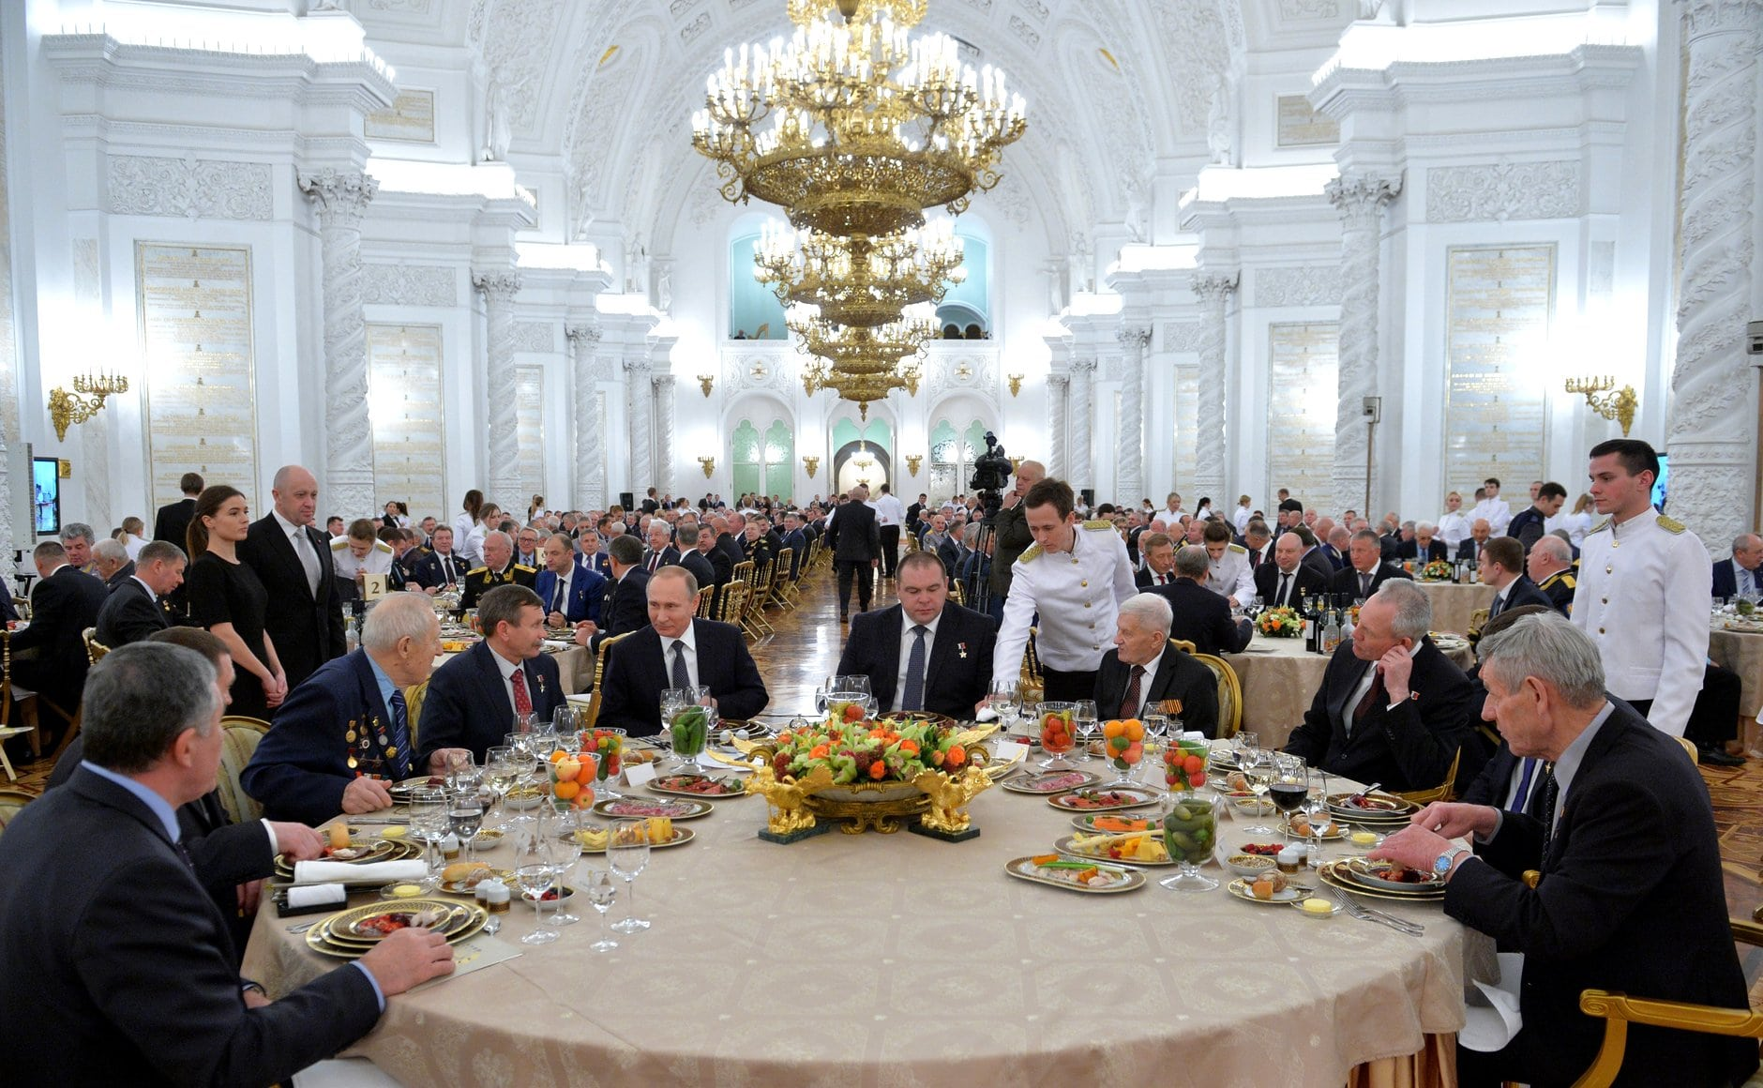
В некоторых официальных случаях (ныне — достаточно редко) сразу же после обеда проводится прием типа «коктейль» или «а ля фуршет». Гости, присутствовавшие на обеде, по его окончании направляются на прием, на который уже собрались гости.
Такое сочетание двух приемов организуется преимущественно в связи с пребыванием в стране иностранного государственного деятеля самого высокого положения или иностранной делегации, возглавляемой таким лицом, в честь которых дастся обед.
.
Форма одежды — такая же, как и на обеде.

Slide 11
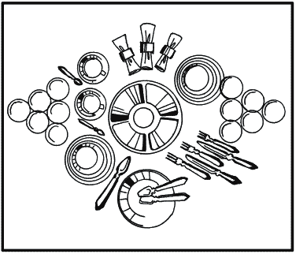
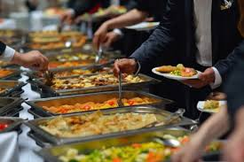
Обед-буфет от обычного обеда отличается следующими особенностями: гости рассаживаются за отдельными столами по 5–6 человек, угощение — по принципу самообслуживания. Гости сами берут кушанья, которые стоят на отдельном столе. Этот вид приема менее официален, нежели обычный обед. Форма одежды — в зависимости от указания в приглашении.
Буфетный обед, берущий свое начало в Швеции, называют иногда «шведским столом». Он проводится в те же часы, что и традиционный. Сервируя стол в виде буфетной стойки, его помещают у стены или посреди комнаты, накрывают широкой скатертью, свешивающейся почти до пола. На середину стола ставят холодные закуски, соусы, хлеб, салаты, кондитерские изделия, напитки. По краям стола рядами или треугольниками устанавливаются рюмки и бокалы; закусочные тарелки ставятся одна на другую. Ножи и вилки помещают в декоративную посуду или раскладывают рисунком на столе. Салфетки раскладывают в нескольких местах. Стол декорируется цветами.
Такого рода приемы часто организуются после концерта, просмотра фильма, в перерыве танцевального вечера. В странах с теплым и жарким климатом буфетные обеды чаще всего проводятся на открытом воздухе — на веранде или в саду.

Slide 12
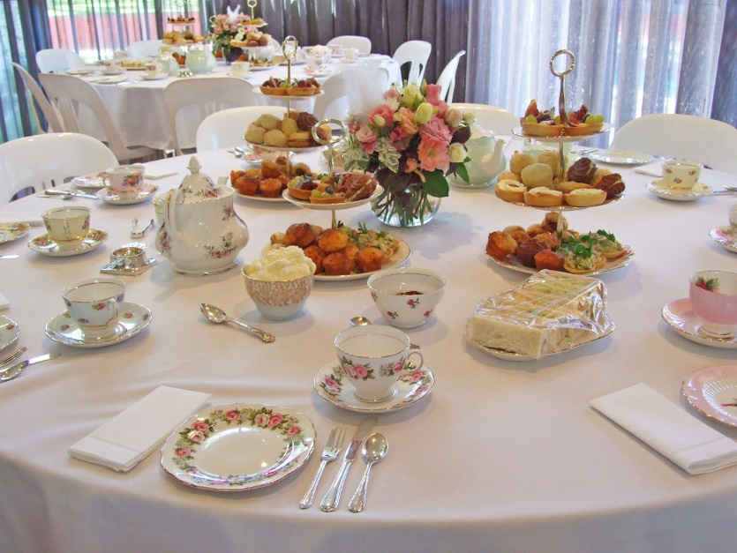
К вечерним приемам относится также «чай»,
устраиваемый между 16 и18 часами, как
правило, для женщин (во многих странах
не возбраняется и другое время). Обычно
накрывается один или несколько столов с
учетом количества приглашенных. Подаются,
помимо чая конфеты, печенье, фрукты, соки,
минеральная вода, иногда сухое вино. Не
исключаются канапе. Во время приема типа «чай» может быть для желающих подан кофе.
Ужин начинается в 21 час и позднее; в этом и состоит только его отличие от обеда. Меню же ужина и напитки, форма одежды — такие, как на обеде.
Во многих странах является традицией приглашение «на чай» супругой министра иностранных дел супруг послов, других женщин, играющих заметную роль в обществе. Такая форма используется и при нанесении прощальных визитов супругами глав дипломатических представительств супруге министра иностранных дел. Широко практикуют приемы типа «чай» супруги глав дипломатических представительств в стране их пребывания.
Разновидностями дипломатических приемов могут также являться кинопросмотры, музыкальные, литературные или танцевальные вечера, встречи для игры в теннис, шахматы, другие спортивные соревнования. Все эти мероприятия сопровождаются легким угощением; формой одежды служит повседневный костюм.
Из международной протокольной практики постепенно уходят приемы типа «жур фикс», когда супруга министра иностранных дел (илисупруга посла) назначает на весь сезон четко зафиксированный день и час каждой недели, когда она ожидает гостей. Один раз (как правило, в начале осенне-зимнего сезона) рассылается приглашение, действительное на весь период, если не последует специального уведомления. Этот вид приема («среды», «четверги», «пятницы») по форме и содержанию совпадают с приемом типа «чай».

Slide 13
Не опаздывай, будучи приглашен на обед, завтрак, ужин, чай.
Не садись за стол, пока не сядут дамы или пока хозяин или хозяйка не пригласят занять место.
Не знакомь после того, как гости сели за стол.
Не сиди слишком близко к столу или слишком далеко от него.
Не затыкай салфетку за воротник и не раскладывай ее на груди. Салфетку следует класть на колени.
В первую очередь необходимо обслуживать дам.
Некоторые правила этикета, советы и рекомендации
ЗА СТОЛОМ
Не забывай, что дама, сидящая рядом с тобой, в особенности по правую руку, имеет право на твое внимание. Даму, сидящую рядом с тобой, следует занимать независимо от того, представлен ты ей или нет.
Не предлагай даме, когда сопровождаешь ее к столу, левую руку. Мужчина всегда должен предлагать даме правую руку.
.

Slide 14


Некоторые правила этикета, советы и рекомендации
ЗА СТОЛОМ
Не ешь суп с конца ложки. Не проси второй порции.
Не сгибайся над тарелкой. Держись по возможности прямо.
Если хочешь достать что-либо, не тянись через тарелку другого. Не бери хлеб вилкой, бери рукой.
Не кусай от целого куска хлеба. Хлеб нужно ломать.
Не намазывай маслом целого куска хлеба. Ломай хлеб кусочками и намазывай их. Не кроши хлеб в суп.
Не ешь с ножа.
Никогда не подноси нож ко рту.
Не накладывай на вилку с помощью ножа.
Бери на вилку столько, сколько на нее может поместиться без труда.

Slide 15
Некоторые правила этикета, советы и рекомендации
ЗА СТОЛОМ
Не ешь слишком быстро.
Не наполняй рот большим количеством пищи.
Не расставляй локти. Локти должны быть прижаты к бокам.
Не ставь локти на стол.
Не поднимай стакан или бокал слишком высоко.
Не ешь ложкой то, что можно есть вилкой.
Не старайся зачерпнуть последнюю ложку супа, съесть последний кусочек мяса и т. д.
Не подавай сам свою тарелку с просьбой о второй порции. Пусть это сделает прислуга. Лучше не просить второй порции вообще.
Не выплевывай кости и прочеe на тарелку. Кость следует извлечь изо рта на вилку, прислоненную к губам, и затем положить ее на тарелку. Фруктовые косточки нужно извлекать изо рта незаметно на ложку.

Slide 16
Некоторые правила этикета, советы и рекомендации
ЗА СТОЛОМ
Не играй салфеткой, вилкой и другими принадлежностями стола.
Не вытирай лицо салфеткой. Салфеткой можно лишь слегка провести по губам.
Не разговаривай с полным ртом.
Не откидывайся и не разваливайся на стуле.
Старайся всегда быть спокойным.
Не проси соседа подать что-либо, если поблизости находится прислуга.
Не отворачивайся спиной к другому, если намерен поговорить с соседом. Не разговаривай с другим через соседа.

Slide 17
Некоторые правила этикета, советы и рекомендации
ЗА СТОЛОМ
Не угощай непрестанно гостя.
Не пей много вина.
Будучи хозяином или хозяйкой, никогда не заканчивай свое блюдо первым. Подожди, когда закончат гости. Это особенно важно, когда подано последнее блюдо.
Не проси вторую чашку чая или кофе, пока гости не получили по первой.
Не делай никаких замечаний относительно подаваемого блюда. Не критикуйто, что подастся к столу.
Не роняй нож и вилку. Но если уронил, не смущайся, попроси другую, не придавая значения случившемуся. Вообще лучше делать ошибки, чем стараться не делать их с усилием и с привлечением внимания окружающих.
Не пользуйся за столом зубочисткой, если в этом нет необходимости. В крайнем случае делай это незаметно.

Slide 18
Некоторые правила этикета, советы и рекомендации
ЗА СТОЛОМ
Не угощай непрестанно гостя.
Будучи хозяином или хозяйкой, никогда не заканчивай свое блюдо первым. Подожди, когда закончат гости. Это особенно важно, когда подано последнее блюдо.
Не проси вторую чашку чая или кофе, пока гости не получили по первой.
Не делай никаких замечаний относительно подаваемого блюда. Не критикуй то, что подастся к столу.
Не клади чайную ложку в стакан или чашку. Помешав чай или кофе, положи ложку на блюдце.
Не складывай салфетку после того, как поел. Салфетку следует небрежно положить на стол.
Не читай писем или документов за столом.
Не отказывайся от какого-либо блюда, ссылаясь на то, что оно тебе не нравится или что оно тебе вредно. Лучше всего отказаться без объяснения причин. Не рассказывай за столом о своих болезнях
Не забудь подняться из-за стола после того, как встали женщины. Оставайся стоять, пока они не выйдут из комнаты, и затем можешь сесть снова, сели намерен остаться и курить за столом.

Slide 19
Некоторые правила этикета, советы и рекомендации
Не спеши сесть.
Следует подождать, когда тебя пригласят и когда хозяин или хозяйка сами сядут.
Сиди спокойно и уверенно, не делай лишних движений.
Если наносишь визит, не входи в гостиную или в кабинет в пальто.
Не входи без стука.
Не входи в кабинет с дымящейся папиросой или трубкой.
Не протягивай первым руку даме, а также лицу, которое старше тебя по возрасту или по рангу, пока они не предложат этого сами.
Не старайся поздороваться за руку с каждым из присутствующих. Обязательно здороваться нужно с хозяином и хозяйкой, а остальным можно только поклониться.

Slide 20
Некоторые правила этикета, советы и рекомендации
Не смотри пристально на мебель, картины и другие предметы.
Не забудь встать каждый раз, когда в комнату входит дама.
Входя в комнату или выходя из нее, не иди впереди дамы.
Садясь в автомобиль, пропусти даму вперед. Выходя из него, выйди первым и помоги выйти даме, предложив ей руку. То же самое — в лифте..
Не представляй даму мужчине.
Мужчина, независимо от ранга, всегда представляется даме.
Младших по возрасту мужчин и дам следует представлять более старшим, а не наоборот.
Прежде чем кого-либо познакомить, полезно убедиться, что этого хотят обе стороны.
Не старайся поздороваться за руку с каждым из присутствующих. Обязательно здороваться нужно с хозяином и хозяйкой, а остальным можно только поклониться.

Slide 21
Некоторые правила этикета, советы и рекомендации
Не дотрагивайся до собеседника с целью привлечь его внимание.
Не разговаривай в обществе о делах, касающихся лишь тебя и твоего собеседника, или о вещах, понятных только вам двоим.
Не шепчи. Если хочешь сказать то, чего нельзя говорить вслух, оставь до более подходящего случая.
Не рассказывай о себе и о своих делах. Не говори о своих болезнях, неудачах и т. д.
Не пытайся всецело завладеть разговором.
Не веди разговора о людях, которых присутствующие не знают.
Не шути колко по адресу другого.
Не высмеивай других за их манеры.
Если в обществе кто-нибудь чихает, оставь это без внимания.

Slide 22
Некоторые правила этикета, советы и рекомендации
Не прерывай собеседника.
Не вступай в споры по пустякам.
Не ищи случая сострить.
Не рассказывай старых историй, шуток и анекдотов.
Не бравируй тем, что ты хорошо разбираешься в искусстве или в технике.
Не отказывайся спеть, сыграть на музыкальном инструменте или рассказать что-нибудь, если тебя просят и ты действительно можешь это сделать.

